Slide 1



LOGO
易点租企业介绍

Slide 2




易点租 国内最大办公电脑互联网租赁电商
易点租为企业提供更优的办公电脑租赁化使用模式
企业租赁电商
真正轻资产
所有交易均由线上完成，高效准确
全程硬件保障，大大降低企业行政及财务管理成本
首创免押金租赁
弹性租赁
为企业节省现金流，避免一次性大额投入
按月付费，随需应变，可随时退还，可换代升级

Slide 3
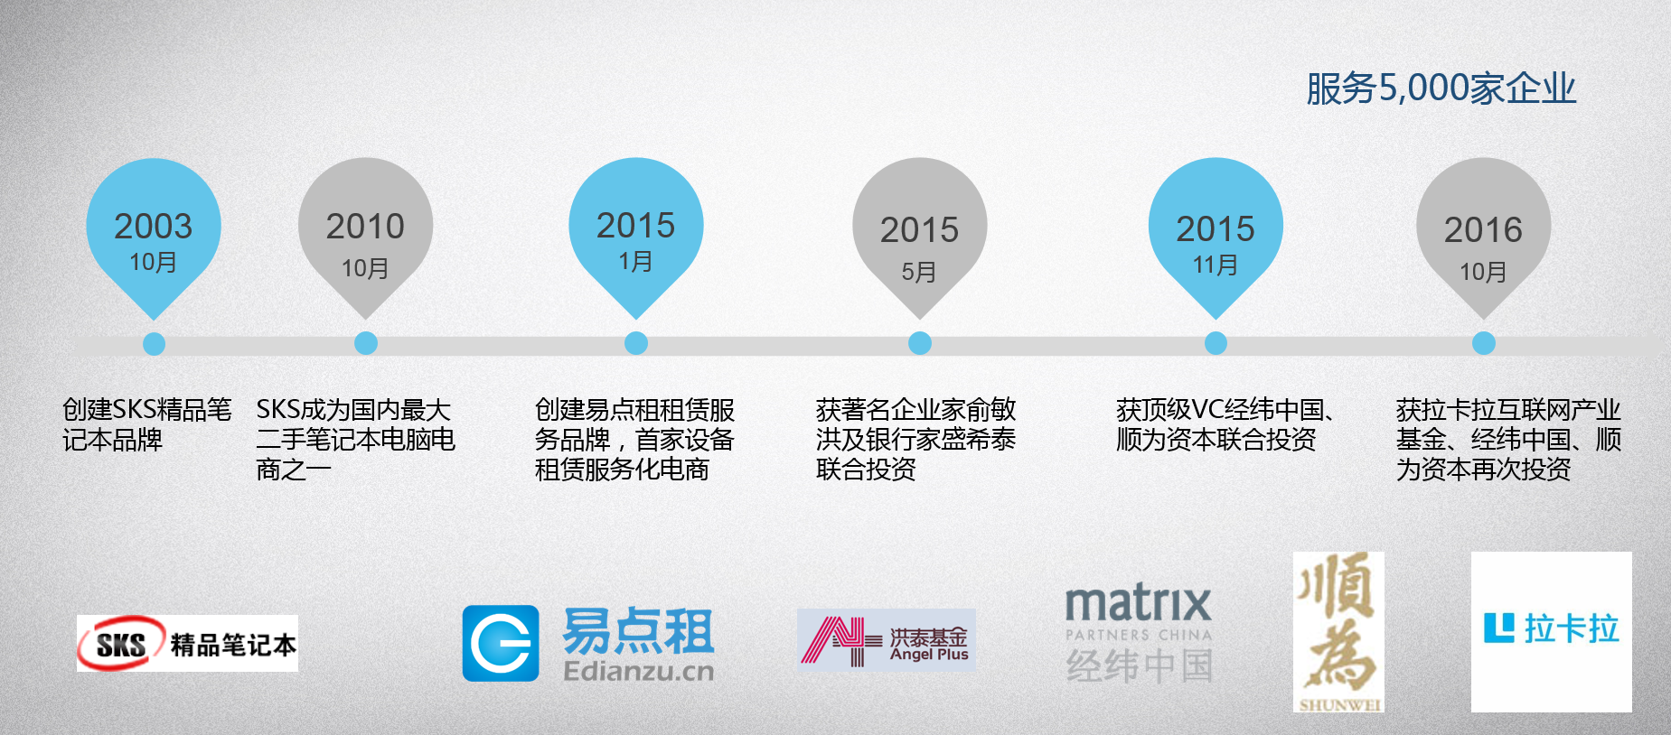
易点租 国内最大办公电脑互联网租赁电商

Slide 4
易点租发展概述
ⅹ10
ⅹ10
付费企业客户5,000家
在租设备超50,000台
月租金收入700万元
总设备价值规模约1.7亿
付费企业客户500家
租赁设备超4,000台
设备价值规模1,000多万元
付费企业客户超50家
在租设备超300台
2015.3
2015.6
2015.10
2016.12
公司服务正式上线
获洪泰基金天使轮投资
获经纬中国、顺为资本A轮投资
在租设备台数增长

Slide 5
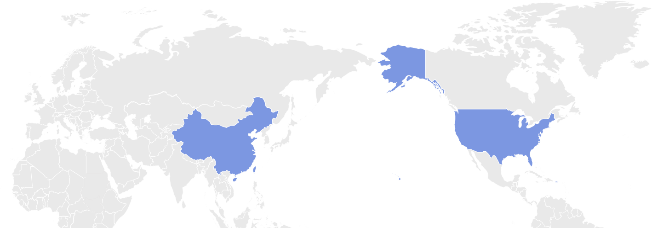
中国中小企业电脑存量市场大，租赁模式有广阔空间
办公电脑及设备租赁服务渗透率
VS.
中国
美国
6,500 万台
< 2%
59%
1,150亿元
广阔市场空间
17.5%来自GDP 前20城市中小企业
12,500 万台
35%来自中小企业
17,500 万台
50%为企业商用电脑
35,000 万台
中国电脑市场存量

Slide 6

租赁模式可有效解决企业原有设备采购模式诸多痛点
购买模式灵活性差
购买模式现金流不平缓、效率低
中小企业团队规模变化多且快
但办公设备不能随时按需增加或减少
电脑被淘汰后难处置
随租随还
高性价比
可观的现金流被一次投入到办公设备中
购买模式IT运维压力大
购买模式资产过重
厂商对中小企业的售后支持少
小企业招聘专职IT运维人员成本高
运维服务
免押金
重资产投入多导致企业灵活性差
团队购买20台电脑，每台4,000元
购买首月花费：80,000元
当年累计花费：80,000元
无法灵活调控电脑数量，无法中途更换电脑型号
团队租赁20台电脑，每月105元/台
租赁首月花费：2,100元
当年累计花费：25,200元
可随时按需租赁，更换电脑型号
附带高标准运维服务
购买
模式
租赁
模式

Slide 7


易点租首创办公设备免押金租赁服务平台
需求方
易点租
资金方
上游
电脑源
新机购入
风险控制
发出租赁需求
二手机整备
运维免费增值服务
服务交付
提供金融杠杆
享受设备服务
资金平台
中小企业
客户
按月支付租金
获得资金回报
租赁服务形成规模后产生企业服务入口价值
其他办公设备租赁
IT服务资产管理服务
企业安全及存储服务
人力管理及招聘服务
企业经营贷款服务
企业客服、协同等SaaS服务

Slide 8
易点租已为超过5000家企业客户提供办公电脑租赁使用服务
北京、上海、广州、深圳、杭州、天津
易点租业务范围包括四个直辖市、各省的省会城市以及15个其他城市

Slide 9



互联网+微金融+再制造技术，实现高效且低风险的互联网租赁
互联网电商平台
创新全线上租赁流程
大规模设备资产管理平台
金融服务
中小企业微租赁服务
PC再制造
100+道检测指标库
量产化检测及翻新技术
互联网 + 微金融 + 再制造

Slide 10

共享经济是易点租商业模型核心
易点租互联网租赁管理能力及系统使得办公电脑设备在追求最佳办公体验的高端企业及追求性价比的大众企业之间共享错配，从而产生巨大价值
最佳办公体验
共享产生价值
最高性价比

Slide 11
租赁服务规模形成后将成为中小企业服务重要入口
IT运维增值服务
员工及设备资产管理服务
提供Help Desk远程诊断+上门运维服务
成为企业的有效IT运维手段
为公司打造资产管理和员工管理工具，如员工考勤、上网行为监控、数据备份等
企业SaaS服务入口
企业办公设备租赁入口
面向企业用户推荐可靠且符合场景的SaaS服务，如企业协同、报销、客服等
提供更多企业办公设备品类的租赁
如投影仪、空气净化器等

Slide 12
自主设计研发大规模设备资产管理技术
易点租核心能力是将设备持续良性出租，并提供优质的服务保障。设备资产管理系统用于提高运营精细化水平及资产质量水平
设备资产管理系统
运营监控
资产质量监控
设备持续盈利核算
各运营环节成本核算
客户/产品盈利能力分析
设备盈利指数
设备风险指数
客户风险指数
设备全流转环节数据集中分析
租赁商城系统
财务系统
ERP系统
风控系统
融资管理系统
订单、账单、交付及租返信息
账单收款、各环节成本费用数据
设备流转及变更，设备采购数据
客户信息，客户风险信息
设备贷款及付息信息

Slide 13



基于场景定制化风控体系及独特的产品特性保证了高质量资产
贷前审批
多维度量化模型评估客户违约成本
对接数十家外部征信公司 / 数据源
融入客户租赁行为数据
线下实地反欺诈加强
特定场景的定制解决方案
非一次足额授信
还款日前三天提醒
逾期客户短信提醒
专业团队电话催收
实地上门收回设备
委外催收
贷后管理
贷中监测
贷中管理融入企业服务
定期实地回访
监控软件实时反馈
每日/周/月/数据监测
模型逾期预测与信用风险监测
接入外部征信及数据机构：芝麻信用、百融、中智诚、中诚信、算话征信、同盾科技、聚信立、快查、人人信、上海资信

Slide 14
谢谢！

